Slide 1



Occitanie Attractive :
entrepreneuse, entrepreneur, innovez en Occitanie !

Slide 2



Slide 3
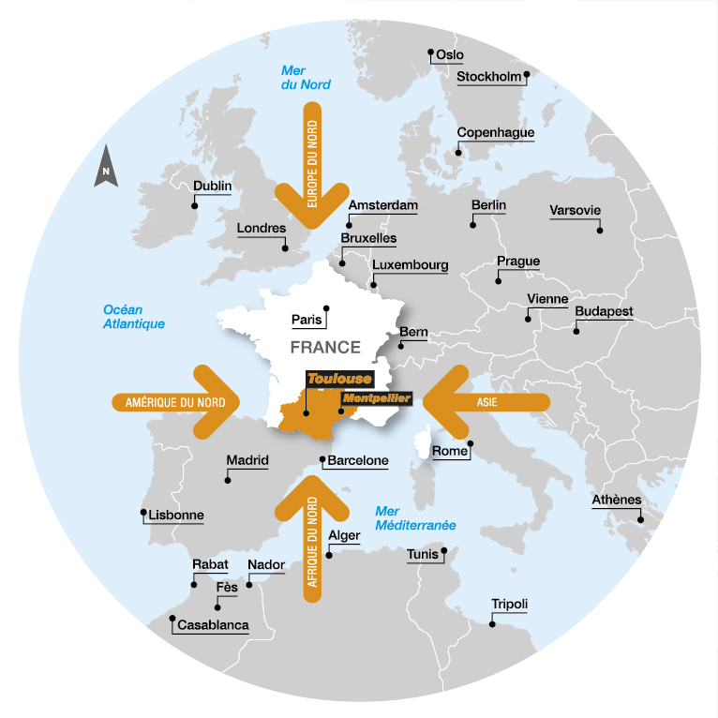
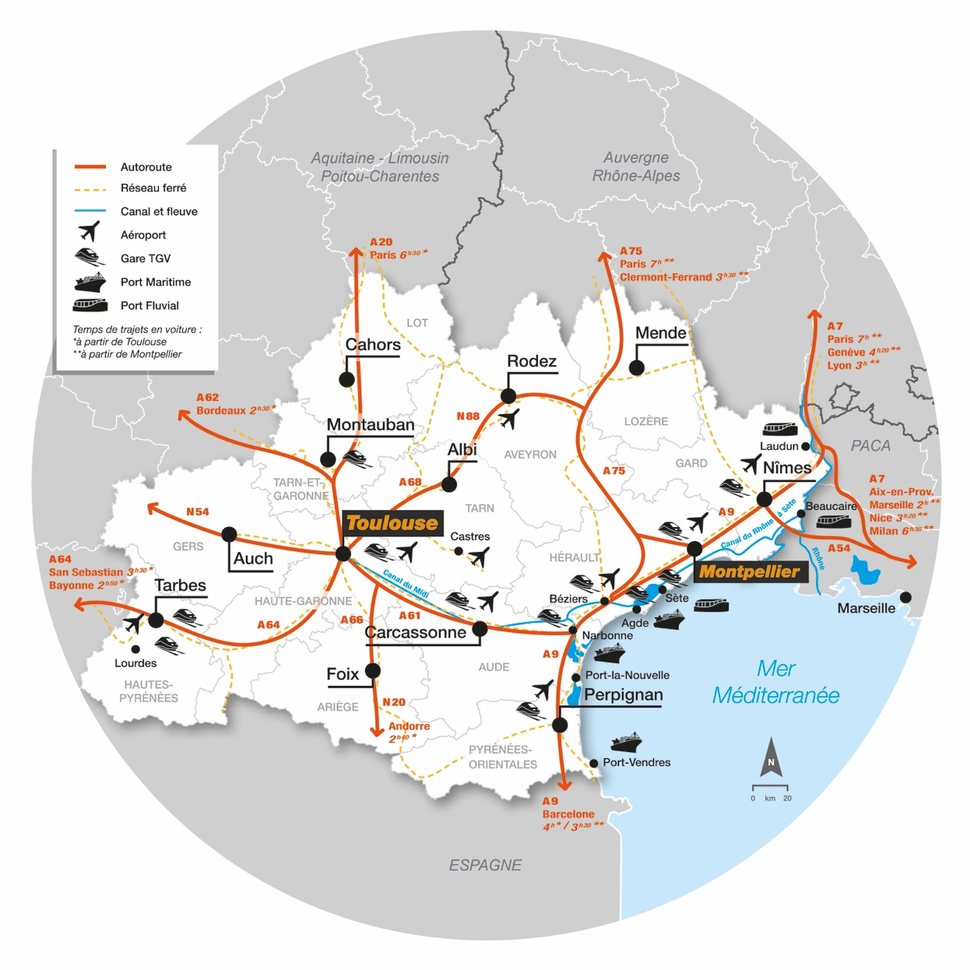
Une localisation stratégique
au cœur de l'Europe du Sud
tremplin vers les marchés méditerranéens
Plus grande que l’Irlande
70 273 km²
2x la Belgique
30 528 km²
2x la Catalogne
32 113 km²

Slide 4



Une des régions les plus peuplées d’Europe
5,8 millions d’habitants
Plus forte croissance démographique de l’Hexagone
+ 53 000 nouveaux habitants chaque année
Dans le top 5 des régions les plus peuplées de France
2 métropoles : Toulouse et Montpellier
4ème et 8ème villes de France en nombre d’habitants
Toulouse et Montpellier dans le trio de tête des villes préférées des Français pour y travailler et y étudier

Slide 5
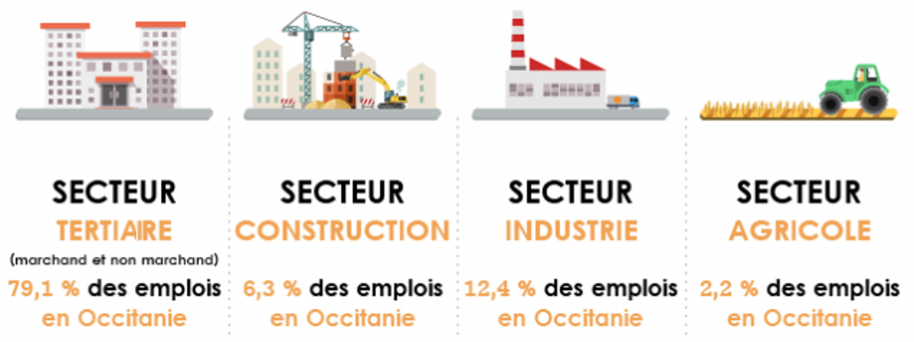



Un dynamisme économique
de rang national et européen
Emploi
2 175 000
emplois en Occitanie
Création d’entreprises
75 000
NOUVELLES ENTREPRISES
EN 2020
en taux de création d’entreprises

Slide 6








Un dynamisme économique
de rang national et européen
PIB
4ème PIB régional
152,4 Md€
= 7,2% du PIB national
équivalent à celui de l’Irlande
+ forte croissance de France
Dans le top 20 européen (sur 275 régions)
Investissements étrangers
    3ème région française d’accueil de projets étrangers en 2017
    créateurs d’emplois en France (en nombre de projets)
    5ème région en nombre d’emplois

Slide 7
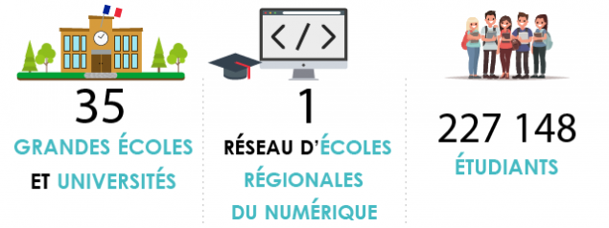

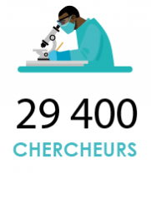

Un concentré de matière grise
Enseignement supérieur
Recherche et innovation
française pour l’effort
de recherche
5,6 Md€/an
pour la R&D
pour les dépôts de brevets européens
14 pôles de compétitivité

Slide 8





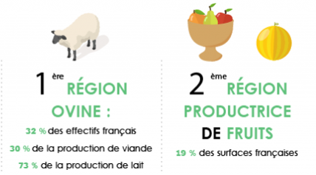


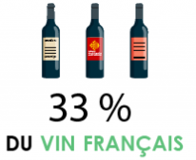



Secteurs leaders de l’économie régionale
8,6
Agroalimentaire
agroalimentaire
7 000 ETABLISSEMENTS
19% des emplois industriels
dans la région
Agriculture, Viticulture
occupent la moitié du territoire
bio en surface cultivée
MONDIAL
en superficie
pour les vins d’origine
PRODUCTRICE
DE BLE DUR

Slide 9









Secteurs leaders de l’économie régionale
Santé, Biotechs
Plus de 240 000 EMPLOIS dans la filière santé dont 24 000 dans l’INDUSTRIE
3 Centres Hospitaliers Universitaires
Toulouse, Montpellier, Nîmes
Oncôpole de Toulouse
Site unique en Europe pour la lutte contre le cancer
Medical Diagnostics
1 cluster dédié au diagnostic
Coordinateur d’EDCA (European Diagnostics Clusters Alliance)

Slide 10






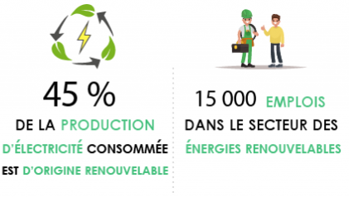
Secteurs leaders de l’économie régionale
Développement durable
Ambition : d’ici 2050 être la
à énergie positive d’Europe
4 ^{ème}
LA BIOMASSE

Slide 11


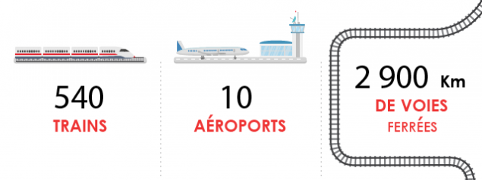



Secteurs leaders de l’économie régionale
Logistique, Transport
Plus de 6 300 ENTREPRISES
de la filière LOGISTIQUE
Environ 61 000 EMPLOIS
Des infrastructures
multimodales et performantes
dont 3 internationaux
(Toulouse, Tarbes, Montpellier)
près de 11 millions de passagers/an
2 autoroutes ferroviaires (Luxembourg-Le-Boulou et Port de Sète-Paris)
2 clusters : Mipyrail Innovations et Automotech cluster
7 000 emplois dans le ferroviaire
+ de 11 000 emplois industriels dans l’automobile
37 000 emplois de service dans l’automobile
Systèmes de transports intelligents

Slide 12


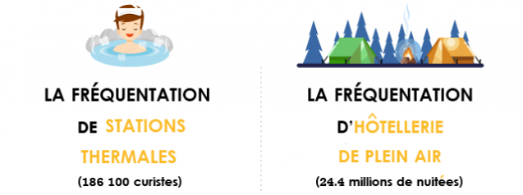
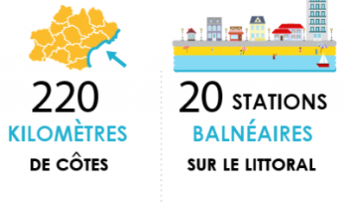


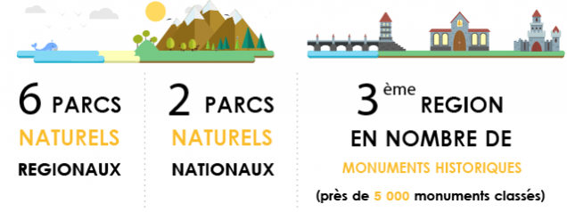

Secteurs leaders de l’économie régionale
Tourisme
destination
de France avec
pour
6 600 EMPLOIS DANS LE NAUTISME
REGION LEADER pour la fabrication de catamarans de croisière
Nautisme
Patrimoine

Slide 13

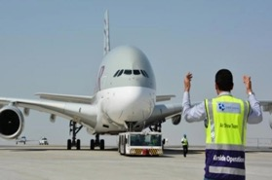





Les secteurs leaders de l’économie régionale
Aéronautique et Espace
Leader mondial en aéronautique civile
70 000 emplois directs pour l’aéronautique et le spatial
3 constructeurs européens : Airbus (siège mondial), ATR, Daher
1ère région européenne pour le spatial et les applications spatiales
¼ des effectifs européens du spatial
ADSpace, Airbus, Air France, CLS, CNES, Figeac Aéro, Liebherr, Météo France, Ratier Figeac, Telespazio, Thalès Alenia Space, Safran, Stelia, Latécoère
1
Numérique, électronique et systèmes embarqués
4ème région en France pour les TIC : 18 500 entreprises > 100 000 emplois
1 cluster d’entreprises numériques : Digital 113 (fusion de French
SouthDigital, Montpellier avec Digital Place, Toulouse)
2 labellisations « Métropoles French Tech » (Toulouse et Montpellier)
Un cluster sur la robotique RoboticsPlace
Des points forts : IoT, robotique, certification logiciels, édition de
logiciels métiers, réalité virtuelle, open source, smart city, cyber-
sécurité, Big Data
Adelya, Assystem, CGI, Continental, Dell, IBM, IGE XAO, Intel, Rockwell Collins, Sogeti, Sopra Steria, Ubisoft, Vector

Slide 14

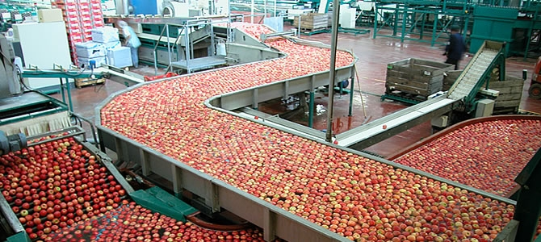

Les secteurs leaders de l’économie régionale
Agriculture et
Agro-alimentaire
1
1er vignoble mondial en superficie pour les vins d’origine
1ère région bio en surface cultivée
2ème région pour la production de viande
3ème région pour la production de fruits et légumes
3ème région agroalimentaire avec 7 000 établissements
Région leader sur les produits portant un signe officiel de qualité et d’origine
Andros, Arcadie SO, Blue Whale, Cémoi, Haribo, Jacques Vabre, Mars, Nestlé Waters, Nutrition & Santé, Plaimont producteurs, Roquefort Société, Raynal & Rauquelaure, Salins du Midi
2
3
Santé - Biotechnologies
Plus de 240 000 emplois dans la filière santé, dont 24 000 emplois dans l’industrie
3 Centres Hospitaliers Universitaires : 3ème Toulouse, 5ème Montpellier - selon le « Palmarès des 50 meilleurs hôpitaux de France » Le Point, août 2019 - et Nîmes
Oncopôle de Toulouse : site unique en Europe pour la lutte contre le cancer
Un positionnement fort sur des segments clés : diagnostic, dispositifs médicaux, vieillissement dépendance
AB7 Industries, Almerys, Argène, Bausch&Lomb, Sanofi, Horiba Medical, Laboratoires Pierre Fabre,
1

Slide 15

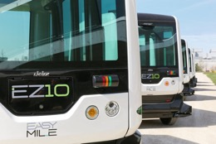
Les secteurs leaders de l’économie régionale
Eco-activités - Eau -
Energies
Eco-activités : eau, déchets, éco-matériaux
22 500 emplois, 2 150 entreprises
Energies renouvelables :
En tête des régions françaises pour la production d’hydroélectricité
2ème gisement solaire de France et installations de rang européen
2ème gisement éolien européen
ABC Membranes, BRL, CACG, Polymem, Quadran, Saur, Séché Environnement, Suez Environnement / SITA France, Sunpower, Urbasolar, Véolia Environnement
Systèmes de transports intelligents
2 clusters : Mipirail et Automotech cluster
7 000 emplois dans le ferroviaire
+ de 12 000 emplois industriels dans l’automobile
37 000 emplois de service dans l’automobile
Actia, Alstom, Bosch, Continental, Johnson Control, NTN SNR, NXP, SAM, Safra, Valeo, Easymile

Slide 16
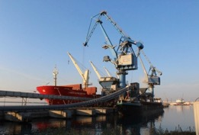

Les secteurs leaders de l’économie régionale
Logistique et transport
Des compétences locales sur les 4 modes de transport
Près de 61 000 emplois, plus de 6 300 entreprises
2 autoroutes ferroviaires : Luxembourg - Le Boulou
et Port de Sète - Paris depuis 2015
Logistique portuaire et intermodalité :
    3 ports de commerce maritime
  4 plates-formes multimodales
Capelle International, Denjean Logistique, Eurorail, Express marée, FM Logistic, Geodis/Calberson, SEA-invest, TAB Rail Road
Tourisme - Nautisme - Thermalisme
4ème destination de France
4ème région pour les emplois touristiques : 96 500
1ère région thermale en établissements avec 187 000 curistes / an
16 milliards d'euros de recettes touristiques
186 millions de nuitées annuelles
Environ 6 600 emplois dans le nautisme
Région leader pour la fabrication de catamarans de croisière
Belambra, Catana Catamaran, Le Boat, Odalys, Outremer, Siblu Villages, Swiss Catamaran
4

Slide 17








































Ils ont choisi notre région

Slide 18


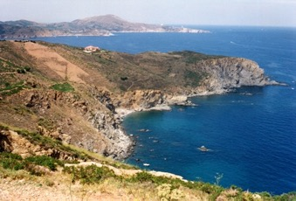

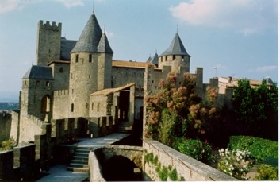
Des outils dédiés à l’accompagnement des entreprises
Un Plan Régional spécifique pour soutenir les porteurs de projets
Le RésO Entreprenez : des acteurs mobilisés autour de l’accompagnement des porteurs de projets dans un cadre participatif et collaboratif
Accès gratuit à plus de 200 conseillers répartis sur tout le territoire
      www.hubentreprendre.laregion.fr

Slide 19

Des outils dédiés à l’accompagnement
des jeunes entreprises
Une offre spécifique pour les jeunes entreprises :
Une offre locative modulable et adaptée (bureaux, ateliers, laboratoires,
co-working) pour soutenir la croissance des entreprises
Un réseau d’incubateurs et de pépinières d’entreprises certifiées garantissant un accompagnement de qualité sur l’ensemble du territoire

Slide 20
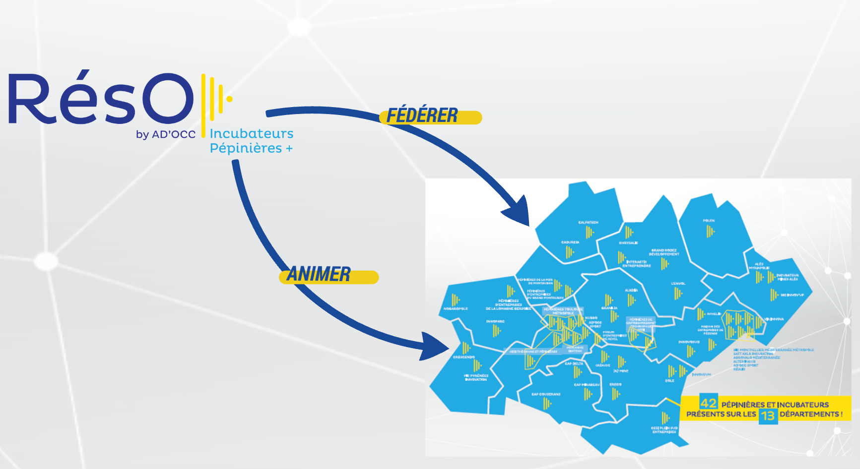
INCUBATEURS
PEPINIERES

Slide 21

ACCOMPAGNER
HEBERGER
ANIMER

Slide 22


Hub Entreprendre Occitanie : un réseau pour vos projets
  Une plateforme qui vise à :
  simplifier et faciliter les démarches des porteurs de projets et des entreprises
  proposer un parcours d’accompagnement personnalisé qui couvre tous les besoins des porteurs de projets : création, reprise ou cession d’entreprise, implantation, croissance, innovation, international, emploi, recrutement…
  Rendez-vous sur le Hub Entreprendre Occitanie
  https://hubentreprendre.laregion.fr/

Slide 23





Focus sur les aides aux startups
Création
Innovation
Développement
Transmission-Reprise
BESOINS
PARCOURS START’OC
START’OC PROjet
START’OC PROcess
CONTRAT EXPERTISE
Contrat Innovation

Slide 24

Dispositif START’OC PROjet
Objectifs
Dépenses éligibles
Soutenir les projets de création de start-up dans leur phase d’émergence en validant la faisabilité commerciale du projet afin de permettre aux dirigeants de mieux évaluer leur marché.
Opérations en lien avec la faisabilité commerciale du projet :
recours à des experts externes (études de marché, études juridiques et fiscales liées à la faisabilité commerciale…),
premiers frais de communication et de promotion pour tester le marché (réalisation de plaquettes, d’un site Internet, salons…),
frais de déplacement en France ou à l’étranger en lien avec la participation à des salons (billets de train et d’avion uniquement).
Bénéficiaires
€
Personnes physiques, porteurs d’un projet de création de startup ayant dépassé le stade de l’idée (travail en cours sur le business model et constitution d’une équipe projet en cours)
Les bénéficiaires devront être accompagnés par une structure spécialisée basée en région (incubateur, pépinière, chambre consulaire…)
Zone géographique : ensemble du territoire Occitanie.
Intervention régionale
Aide sous forme d’une subvention couvrant 80% des dépenses TTC
Seuil minimal des dépenses : 5 000 €
Plafond de l’aide : 10 000 € TTC

Slide 25
Dispositif START’OC PROcess
Objectifs
Dépenses éligibles
Soutenir les start-ups dans leur phase d’amorçage en les aidant à pénétrer leur marché et à bâtir un modèle économique viable.
Opérations éligibles :
salaires (chargés) sur des profils : business développeur, commercial, chargé de marketing ou de communication…
indemnités de stagiaires sur des profils : commercial, chargé de marketing ou de communication…
frais commerciaux, de communication et de promotion (publicité, site Internet, salons, prestataires commerciaux…).
€
Bénéficiaires
Start-ups de moins de 3 ans
Start-ups de de moins de 5 ans pour celles ayant eu une commercialisation tardive du produit/service innovant ou ayant pivoté.
Start-ups de moins de 7 ans (secteur des biotechnologies)
Les bénéficiaires devront être accompagnés par une structure spécialisée basée en région (incubateur, pépinière, chambre consulaire…)
Zone géographique : ensemble du territoire Occitanie.
Intervention régionale
Aide sous forme d’une subvention couvrant 50% des dépenses HT
Seuil minimal des dépenses : 50 000 €
Plafond de l’aide : 50 000 €

Slide 26
Dispositif START’OC PROgrès
Objectifs
Dépenses éligibles
Soutenir les start-ups dans leur phase d’accélération en les aidant à financer l’accroissement de leur activité et à pénétrer leur marché le plus rapidement possible pour se positionner comme leader.
Opérations éligibles :
Accroissement du Besoin en Fonds de Roulement (BFR)
€
Bénéficiaires
Start-ups de moins de 5 ans
Start-ups de moins de 7 ans (secteur des biotechnologies)
Les bénéficiaires devront être accompagnés par une structure spécialisée basée en région (incubateur, pépinière, chambre consulaire…)
Zone géographique : ensemble du territoire Occitanie.
Intervention régionale
Aide sous forme d’une avance remboursable couvrant 50% de l’accroissement du BFR
Seuil minimal de l’opération : 150 000 €
Plafond de l’aide : 200 000 €

Slide 27
Contrat Innovation
Dépenses éligibles
Objectifs
Opérations (montant min. de 40 K€ HT) relevant de :
L’étude de faisabilité
La recherche industrielle
Le développement expérimental
L’innovation de procédé et d’organisation
Sur une durée max. de 4 ans
Assiette éligible :
Instruments et matériels
Dépenses de personnel
Recherche contractuelle
Coûts des services de conseil en innovation
Sous-traitance
Autres frais d’exploitation, frais généraux
Soutenir les projets d’innovation technologique, de procédé ou d’organisation qu’ils soient individuels ou collaboratifs
€
Bénéficiaires
PME / ETI / Grandes entreprises (à titre exceptionnel)
Relevant des filières structurées, émergentes ou territoriales
Eligibilité des associations (sous conditions)
Intervention régionale
Intervention sous forme d’avance remboursable ou de subvention
L’aide est plafonnée au montant des fonds propres en fonction de l’assiette du projet d’innovation

Slide 28

Contacts :
Kathya ROUSSON (Responsable de service Entrepreneuriat – Région Occitanie) : kathya.rousson@laregion.fr
Fabrice HERAUD (Responsable du résO Entreprenez – Agence Ad’OCC): fabrice.heraud@agence-adocc.com ; www.entreprenez-en-occitanie.fr
Mathieu LHERMET (Chargé de mission – Région Occitanie) : mathieu.lhermet@laregion.fr
Entreprise Viviarto : https://viviarto.com/

Slide 29


Slide 30


Slide 31


Slide 32


